Slide 1
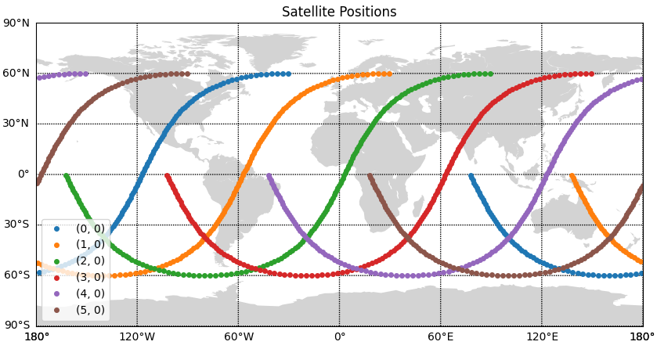
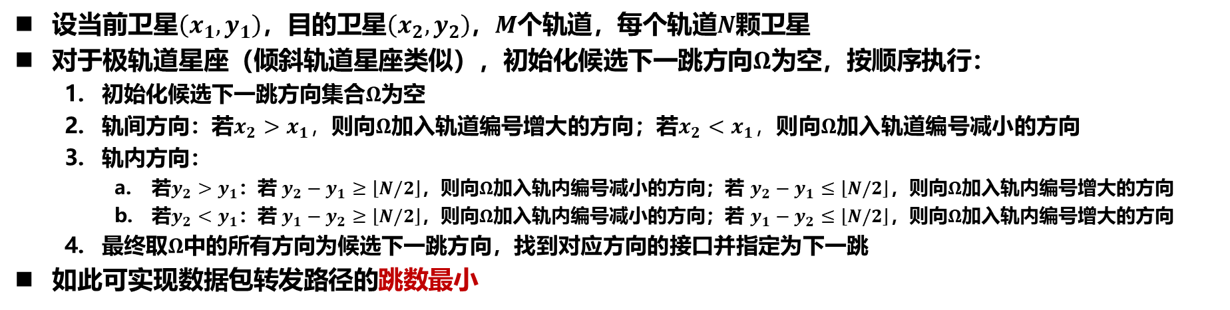
单乾：上周进展
在容器平台，实现了生成倾斜轨道星座的功能
通过输入轨道数、每个轨道卫星数、轨道倾角生成星座
当输入的轨道倾角大于88°时，认为使用极轨道星座，第一条与最后一条轨道间存在缝
当输入的轨道倾角小于88°时，认为使用倾斜轨道星座，轨道间没有缝
6*11，倾角60°，每个轨道上首颗卫星的轨迹如图
在路由软件，尝试实现了基于目的卫星编号生成路由表的功能（有bug）
设当前卫星$\left(x_{1},y_{1}\right)$，目的卫星$\left(x_{2},y_{2}\right)$，$M$个轨道，每个轨道$N$颗卫星
对于极轨道星座（倾斜轨道星座类似），初始化候选下一跳方向$Ω$为空，按顺序执行：
初始化候选下一跳方向集合$Ω$为空
轨间方向：若$x_{2}>x_{1}，$则向$Ω$加入轨道编号增大的方向；若$x_{2}<x_{1}，$则向$Ω$加入轨道编号减小的方向
轨内方向：
若$y_{2}>y_{1}$：若 $y_{2}−y_{1}≥\left\lfloor N\right./\left.2\right\rfloor$，则向$Ω$加入轨内编号减小的方向；若 $y_{2}−y_{1}≤\left\lfloor N\right./\left.2\right\rfloor$，则向$Ω$加入轨内编号增大的方向
若$y_{2}<y_{1}$：若 $y_{1}−y_{2}≥\left\lfloor N\right./\left.2\right\rfloor$，则向$Ω$加入轨内编号减小的方向；若 $y_{1}−y_{2}≤\left\lfloor N\right./\left.2\right\rfloor$，则向$Ω$加入轨内编号增大的方向
最终取$Ω$中的所有方向为候选下一跳方向，找到对应方向的接口并指定为下一跳
如此可实现数据包转发路径的跳数最小
Notes:
每个同学将进展总结成一页PPT，做到逐条列举、高度凝炼、图文结合（如果有示意图或实验图）。
进展可以是:
针对….进行了…实验（附上实验结果图从而便于讨论）；
面向…系统花了系统框图（附上框图从而便于讨论）；
编写….代码，遇到…问题；
调研….方向的文献，得到了…..启发，进行了….的总结分类；
- 准备课程作业/考试；

Slide 2
单乾：下周计划
修复基于目的卫星编号生成路由表功能中的bug
在最小跳数转发路径的基础上，找到最小cost的转发路径，并以此路径生成路由表
Notes:
每个同学将下周的计划总结为一页PPT，应做到具体、具有可操作性。
错误的例子：下周计划吃一个西瓜。
正确的例子：
从….获取刀子；
以…方式将西瓜切成….样子；
按照….规律，安排吃西瓜的时间、地点。
…..

